Slide 1
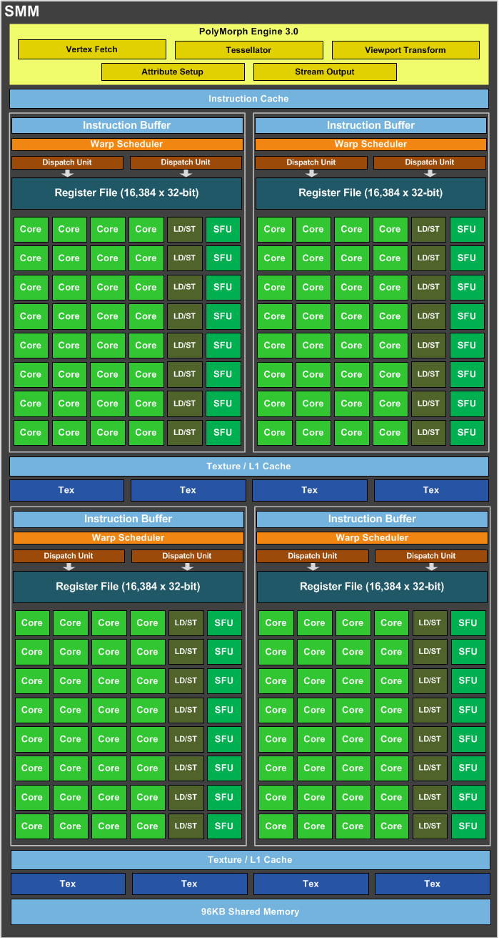
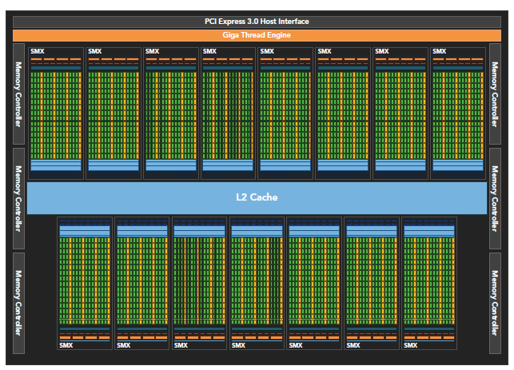
从硬件来看CUDA
SP：最基本的处理单元，streaming processor，也称为CUDA core。最后具体的指令和任务都是在SP上处理的。GPU进行并行计算，也就是很多个SP同时做处理。
SM：streaming multiprocessor，包含多个SP、warp scheduler，register，shared memory等，所以SM相当于CPU的一个core
注意SP不包含存储单元，存储单元都在SM内

Slide 2
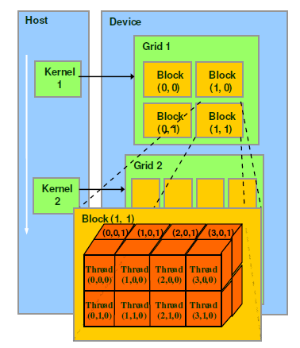
从软件来看CUDA
thread，block，grid，warp是CUDA编程上的概念，以方便程序员软件设计，组织线程，同样的我们给出一个示意图来表示。
thread：一个CUDA的并行程序会被以许多个threads来执行。
block：数个threads会被群组成一个block，同一个block中的threads可以同步，也可以通过shared memory通信。
grid：多个blocks则会再构成grid。
warp：GPU执行程序时的调度单位，目前cuda的warp的大小为32，同在一个warp的线程，以不同数据资源执行相同的指令，这里同样的指令是可以包含c style的分支结构，比如if，for，while等等。
总的来说，我们使用CUDA做并行编程面对的就是thread、block和grid（没有warp）。

Slide 3
CUDA: SIMT Not SIMD
SM更像CPU core，它包含 多个SP、Shared Memory，Register File，Load/Store Units，Special Function Units，Warp Scheduler等等
当一个kernel启动后，thread会被分配到这些SM中执行。大量的thread可能会被分配到不同的SM，同一个block中的threads必然在同一个SM中并行（SIMT）执行。每个thread拥有它自己的程序计数器和状态寄存器，并且用该线程自己的数据执行指令，这就是所谓的Single Instruction Multiple Thread。
SIMT是NVIDIA提出的GPU新概念，和SIMD相比更灵活，但效率略低，所以CUDA提供的并行化还不是真正的SIMD。
一个主要的不同就是：SIMD要求所有的vector element在一个统一的同步组里同步的执行，而SIMT允许线程们在一个warp中独立的执行。
SIMT有三个SIMD没有的主要特征：每个thread拥有自己的instruction address counter ，状态寄存器 ，己独立的执行路径

Slide 4
CUDA: SIMT Not SIMD
把不同的block分配到SM上采用轮询策略，这个策略是CUDA已经做好的，没办法修改。
Nvidia把32个threads组成一个warp，warp是调度和运行的基本单元。一个SP可以执行一个thread，但是实际上并不是所有的thread能够在同一时刻执行。
一个warp需要占用一个SM运行，多个warps需要轮流使用SM去执行。由SM的硬件warp scheduler负责调度。目前每个warp包含32个threads（Nvidia保留修改数量的权利，对程序员透明的，无法修改）。
总的来说：block的分配调度，warp的调度硬件已经做好了，在这里没办法去做SM的调度分配，warp的调度。

Slide 5
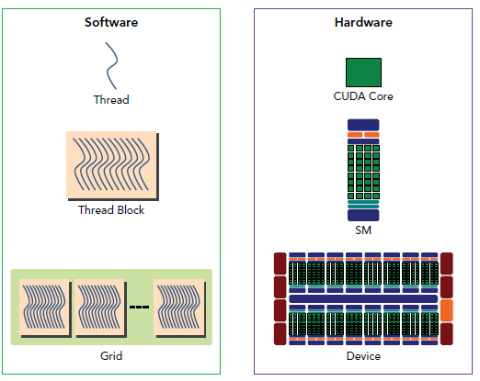
软硬件对应关系
一个block只会由一个sm调度，程序员在开发时，只需要设定block和thread的属性
具体怎么调度由sm的warps scheduler负责，block一旦被分配好SM，该block就会一直驻留在该SM中，直到结束。一个SM可以同时拥有多个blocks，软硬件对应关系如右图
同一个warp中的thread可以以任意顺序执行，active warps被sm资源限制。当一个warp空闲时，SM就可以调度驻留在该SM中另一个可用warp。在并发的warp之间切换是没什么消耗的，因为硬件资源早就被分配到所有thread和block，所以该新调度的warp的状态已经存储在SM中了。不同于CPU，CPU切换线程需要保存/读取线程上下文（register内容），这是非常耗时的，而GPU为每个threads提供物理register，无需保存/读取上下文。
CUDA是使用blcok和thread两个粒度来组织并行程序执行

Slide 6
并行thread之间的共享数据会导致竞态：多个线程请求同一个数据会导致未定义行为。CUDA提供了cudaThreadSynchronize()来同步同一个block的thread以保证在进行下一步处理之前，所有thread都到达某个时间点。
同一个blcok的thread可以使用share mem，但是要做同步，因为share mem是block内的所有的thread共享的，所以同步是必须的，其实相当于加锁
现在的GPU share mem和L1 Cache是共享的，也就是说share mem用的多了，那么L1 Cache可用的就变少了
这里和SIMD不一样的是，这里是多个thread放到SP上并行运行，thread可以执行C-style代码，有着自己的线程私有的存储 。

Slide 7
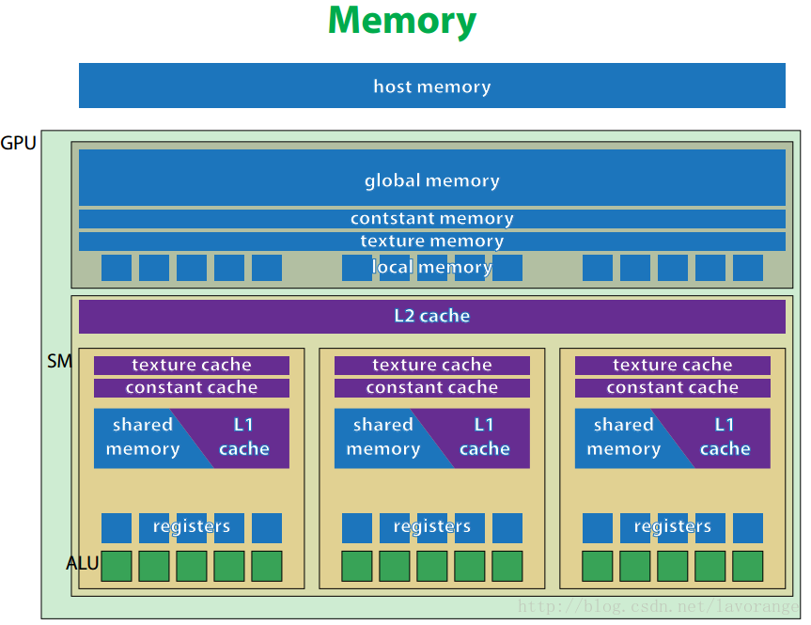
CUDA存储结构
如右图：host mem就是CPU内存。
Global men是全局的显存，可读可写
Const men是全局的常量显存，只可读
Texture 是纹理内存，用于图形处理，只可读
local mem是线程私有，当寄存器用完的时候使用local mem，可读可写
Share mem 是同一个block内共享的men，只对block可见，注意使用share mem要注意块内的同步处理
Register属于一个thread。
注意：所有reg都是32bit的，没有32bit的GPU和64bit的GPU只说。→ double和float
关于block的size可以自行设定，一般是256或者512，SM内部的warp的切换时不费时间。
同时也就是说，大部分使用的存储基本上都是全局的显存，和CPU的内存使用一致

Slide 8
CUDA并行程序优化
1.CUDA的warp线程束分化问题？
控制流语句普遍存在于各种编程语言中，GPU支持传统的C-style显式控制流结构也即循环和分支
CPU有复杂的硬件设计可以很好的做分支预测，即预测应用程序会走哪个path。如果预测正确，那么CPU只会有很小的消耗。和CPU对比来说，GPU就没那么复杂的分支预测了
那么问题就来了，因为所有同一个warp中的thread必须执行相同的指令，那么如果这些线程在遇到控制流语句时，如果进入不同的分支，那么同一时刻除了正在执行的分之外，其余分支都被阻塞了，十分影响性能。这类问题就是线程束分化。

Slide 9
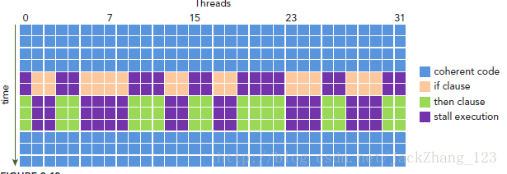
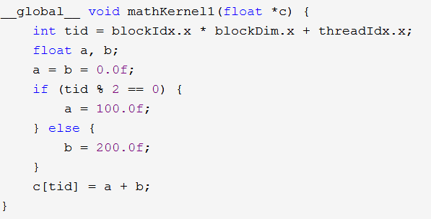
CUDA并行程序优化
下面有一个例子：就是一个简单的赋值问题，不过分为奇数和偶数分来赋值
如右图来看：设备因为存在分支导致部分thread无法得到100%的计算率

Slide 10
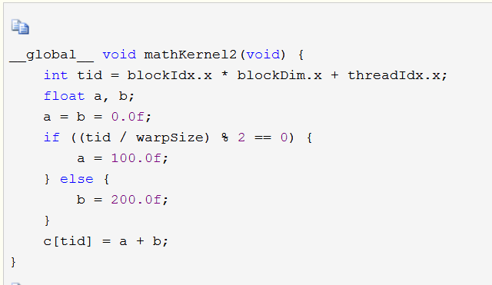
CUDA并行程序优化
对于这样的简单的例子，刚好有一个简单的想法：将条件改为以warp大小为步调，然后取奇偶，如下
就是按照数据index的奇数偶数把数据分开打散，这样可以保证每一个wrap是针对奇数或者偶数的操作，来实现SM的100%的计算率

Slide 11
CUDA并行程序优化
那么解决CUDA的线程束分化问题的有哪些方法呢？
1：最直接的方法就是去除所有的分支操作，但是这个不可能，程序设计语言不可能没有分支结构
2：尝试调整分支粒度来适应线程束warp的size的倍数，避免线程束分化。
2.1）首先这个只是尝试调整，对于某些问题也许可能，但是需要具体问题具体分析
2.2）假设可以做，就要面临着两个问题：数据的打散 和 数据的回正，不过这个是用数据的复制移动开销来提高设备的使用率，但是时间效率一定是最好的吗？
我的看法是不一定，甚至时间效率低下，即使设备使用率高。
首先数据的打散 和 数据的回正必然需要大量的clock去操作GPU的全局显存的移动，
同时可能存在数据冗余复制问题，举个例子:
给一个数组,对于index为偶数的计算两点的斜率的绝对值 ，奇数直接计算斜率，那么对于数组a,b ........ ,e，中间的元素要是打散的话，必要要被复制两次，导致冗余复制问题，那么在计算结束之后数据回正的时候就会出现大 量重复元素的问题，

Slide 12
CUDA并行程序优化
经过上述分析，线程束分化的问题的解决思路到底是什么呢？
避免过于复杂的分支结构，可以适量的使用分支结构。
如果分支结构过于复杂，可以考虑少量多次来完成这种复杂的分支结构的计算。
就说给每一个分支标记flag，然后针对每一种flag去做处理，比如上面的问题，分为两种情况，第一遍先处理奇数，第二遍先处理偶数。 但是这个对于复杂的分支结构也许是可以节约部分的clock时钟时间，但是对于比较简单的情况，明显不适合,，至少上面的例子就很不合适，因为这里只有一个if分支

Slide 13
CUDA并行程序优化
1.SIMT 实现高性能计算对于数据摆放有什么要求？
数据存储：数据应该连续存储，要和线程一一对应，以提高预测的准确率，这点和CPU一样，利用程序访存的局部性
数据访问：关键计算使用双精度，其余的使用单精度，以获得精度和指令吞吐量的均衡
每一个thread的私有变量尽可能的使用寄存器，尽力避免将私有变量分配到local mem，做法就是使用非连续数据，比如不建议使用数组，使用非连续数据可以尽量的使用寄存器。

Slide 14
CUDA并行程序优化
thread调度策略对性能的影响？
一个blcok肯定被分配到一个SM中，一个SM可以拥有多个blcok，任务分配单元在SM的任务分配中保持均衡，可以通过设置块内线程数来保证SM之间的任务均衡，还能够有效地隐藏访存延迟。
一个 SM 一次只会执行一个 block 里的一个 warp，当遇到正在执行的 warp 需要等待的时候(eg存取 global mem)，就切换到别的 warp 来继续做运算，避免为了等待而浪费时间。所以理论上效率最好的状况，就是在 SM 中有够多的 warp 可以切换，这样SM一直在计算。这个就是CUDA的延迟隐藏现象。
块内线程数量要是32的倍数，如果过低，则没用充分使用SM； 太高的话，从时间上考虑，过多的warp在做等待；从资源上考虑，由于每一个SM的寄存器等资源是有限的，太高的话每一个thread可以使用的寄存器就会越少，那么就会使用更多的local mem，那么速度可能就越慢。
综上，一般是一个block是128或者265个thread ，可以通过实验来检验。

Slide 15
CUDA并行程序优化
blcok调度策略对性能的影响？
一个SM可以包含多个block，假设有3个SM，一个SM最多包含3个block，如果有15个blcok，那么每一个blcok是5个，如果有17个blcok，就可能出现SM利用率不足的情况，因为只有所有的block执行结束之后才认为一次并行程序的结束，所以Blcok的分配也要做到尽量均衡。NVIDIA很有可能是依次分配blcok到SM上，对于17个blcok，前15个分配到SM上，执行完之后，才会做最后两个的分配。
目前NVIDIA没有公开blcok分配SM的策略，不过很有可能是依次分配，因为这样可以做到负载均衡。
综上，一般是一个block的数量是SM数量的整数倍。

Slide 16
CUDA Mem申请方式
cudaError_t cudaMallocHost (void **ptr, size_t size)：申请page-locked host 内存
cudaError_t cudaMalloc (void **devPtr, size_t size)：申请device内存
cudaError_t cudaMalloc3D(struct cudaPitchedPtr* pitchedDevPtr, struct cudaExtent extent);
pitchedDevPtr：Pointer to allocated pitched device memory，分配1D、2D、3D线性内存，也可用于申请纹理内存
cudaExtent：struct cudaExtent { size_t width; size_t height; size_t depth; };
cudaError_t cudaMalloc3DArray (cudaArray_t *array, const cudaChannelFormatDesc *desc, cudaExtent extent, unsigned int flags) 3D数组内存申请
desc：channel format信息 struct cudaChannelFormatDesc { int x, y, z, w; enum cudaChannelFormatKind ；f; };
cudaError_t cudaMallocArray (cudaArray_t *array, const cudaChannelFormatDesc *desc, size_t width, size_t height, unsigned int flags) 数组内存申请，和上一个函数用法相似
Allocate an array on the device.

Slide 17
CUDA Mem申请方式
cudaError_t cudaMallocManaged (void **devPtr,size_t size, unsigned int flags)
Allocates memory that will be automatically managed by the Unified Memory system.
使用函数cudaMallocManaged()开辟一块存储空间，无论是在Kernel函数中还是main函数中，都可以使用这块内存，达到了统一寻址的目的。
cudaError_t cudaMallocMipmappedArray(cudaMipmappedArray_t *mipmappedArray, const
cudaChannelFormatDesc *desc, cudaExtent extent ，unsigned int numLevels, unsigned int flags)
Allocate a mipmapped array on the device. 纹理内存申请
cudaError_t cudaMallocPitch (void **devPtr, size_t *pitch, size_t width, size_t height)
Allocates pitched memory on the device.分配指定大小的线性内存
CUDA申请内存基本上都是设定指针、size等等信息即可，具体的内存分配由nvcc编译器决定，和C中的malloc使用方法是一致的，就是全局的显存，这个为程序员提供了统一的使用结果，便于编程。
参见我的博客： http://blog.csdn.net/jackzhang_123/article/details/78146583
Notes:
通过这种方式大大的简化了代码的复杂度，因为CUDA6之前没有统一寻址，进行GPU计算的步骤稍许麻烦：
在显存上开辟空间
2. 将内存上的数据拷贝到显存
3. 调用CUDA核进行计算
4. 将显存上处理过的数据拷贝到内存上，而统一寻址的最大优势就是避免了人为的数据拷贝，
为什么说人为呢，是因为即使是统一寻址也是要进行数据拷贝的，只不过现在这一部分有程序自动完成，
而不用程序员操心了。因此，统一寻址后程序的执行效率并不会显著改善，仅仅是为了方便而已。

Slide 18
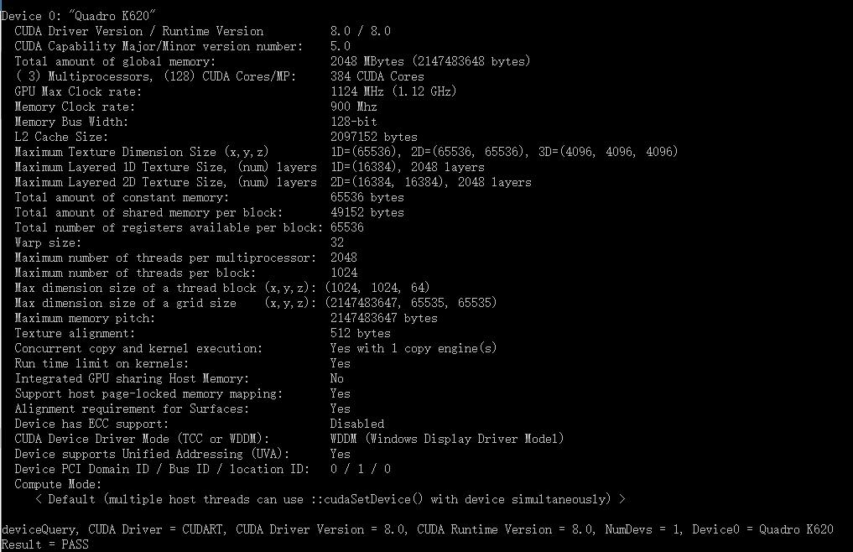
NVIDIA K620 设备信息

Slide 19
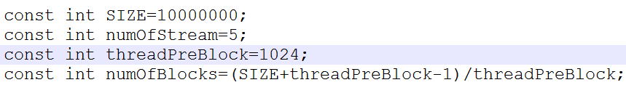
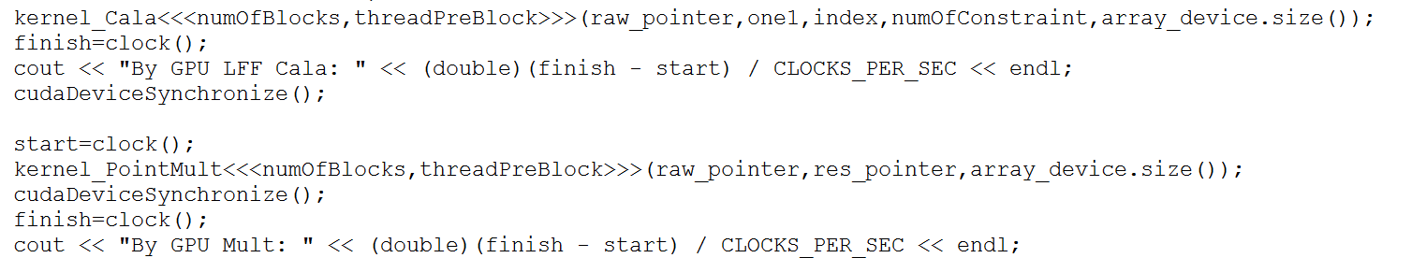
一个简单的CUDA例子
代码分为两部分：global代码和kernel代码，host就是调用kernel代码的，kernel代码就是多线程的并行代码.
下面的是host代码的要点，这里有1000万个double坐标点，每个block有1024个thread，

Slide 20
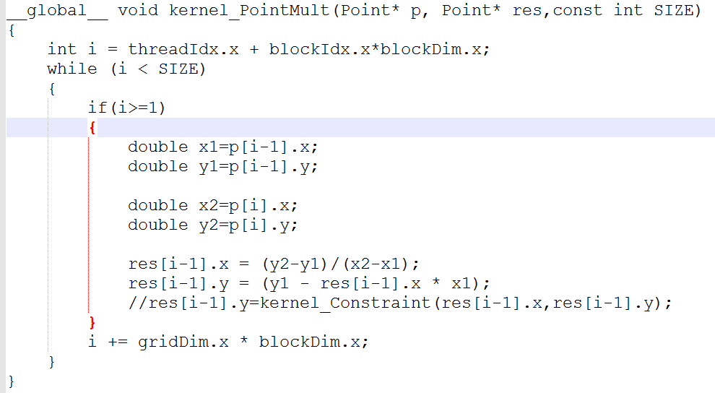
一个简单的CUDA例子
这个kernel函数就是并行给每两个点计算斜率和y轴交点(grid划分成1维，block划分为1维)

Slide 21
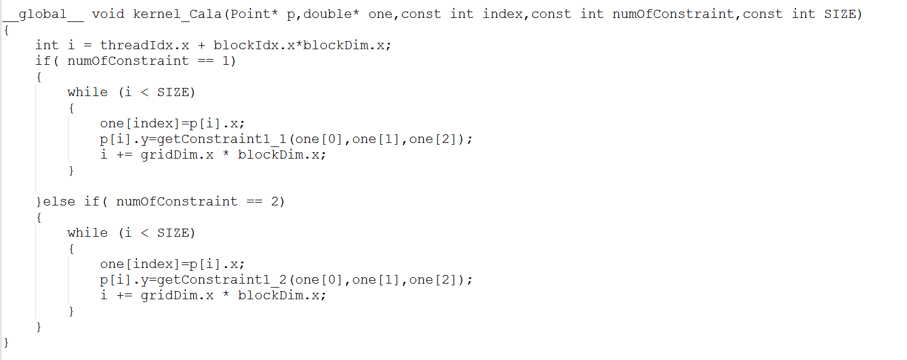
一个简单的CUDA例子
这个kernel函数就是并行给计算每个简单自约束的运行时刻值
nvcc编译器编译文件很慢，8个源代码文件编译需要40s左右。

Slide 22
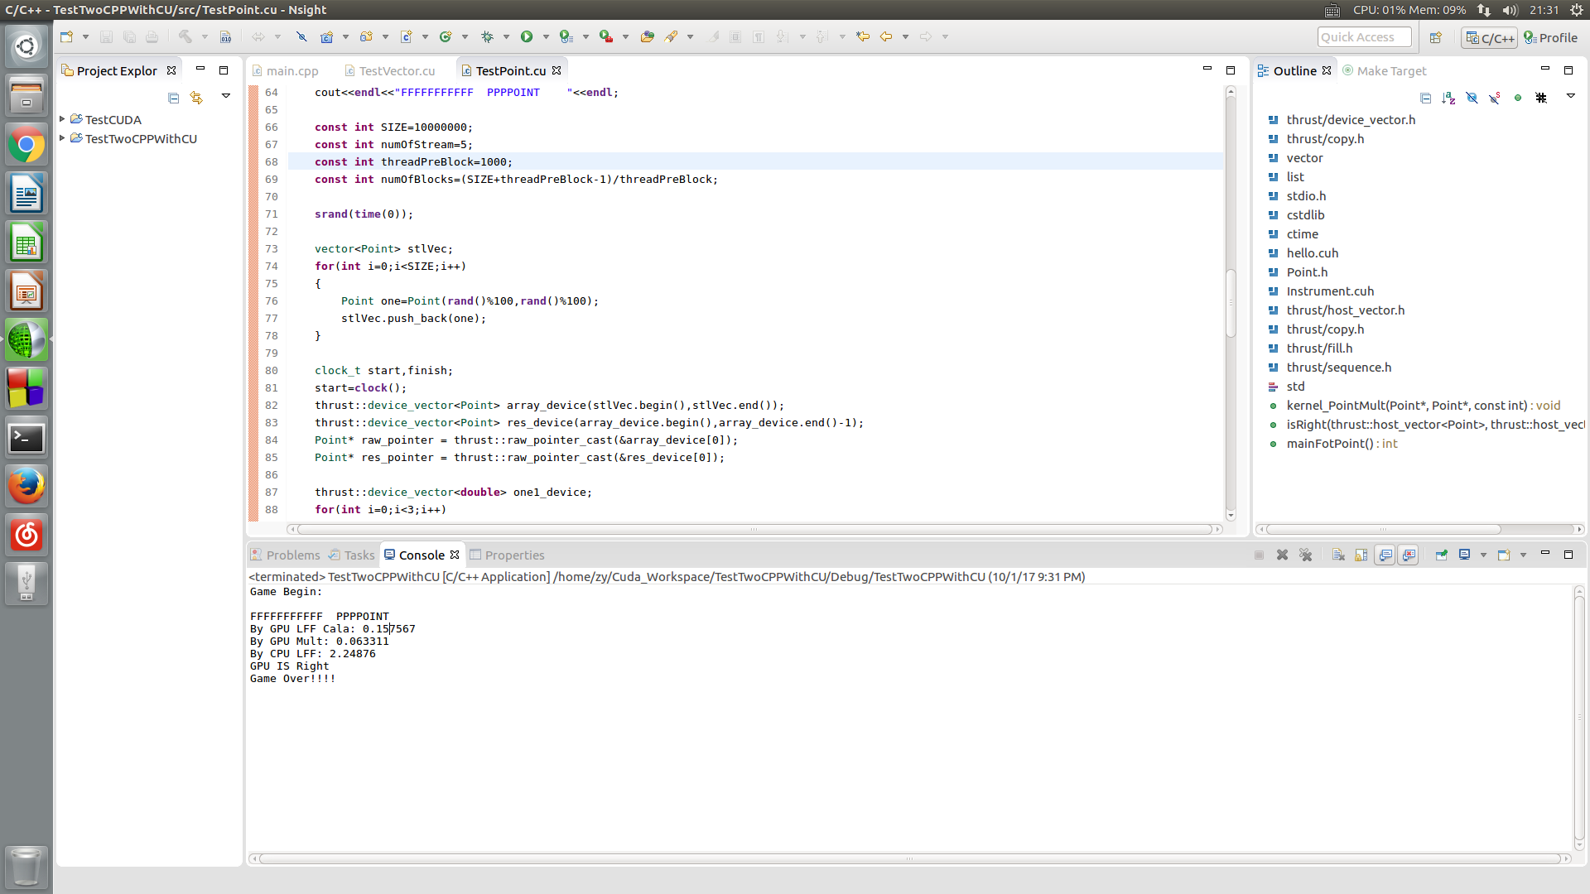
一个简单的CUDA例子
我专门使用CPU计算量一遍同样的任务，也比对了CPU、GPU的计算结果，结果完全正确，
GPU是CPU的15倍左右，假如是计算100个点的数据，GPU的计算时间还是0.15左右，但是CPU可能就是0.01

Slide 23
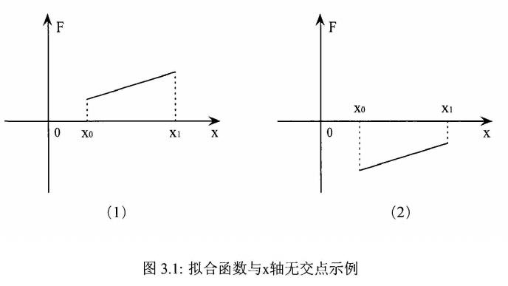
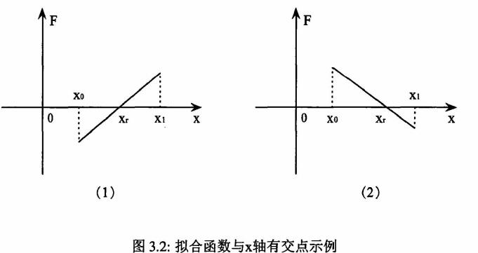
部分总结
两个点的拟合情况分类，根据是拟合函数否存零点在分类，假设比较运算符是 <
上图左图1和2，假设考虑斜率为负数的情况还有两种情况，加上右图图总共6种情况。
那么只有左图的（1）是无解的，其余的都可以求出解区间。
总体来说：对于有解的直接求出解区间，其余的去做区间的细化或者扩展以求出预测解。

Slide 24
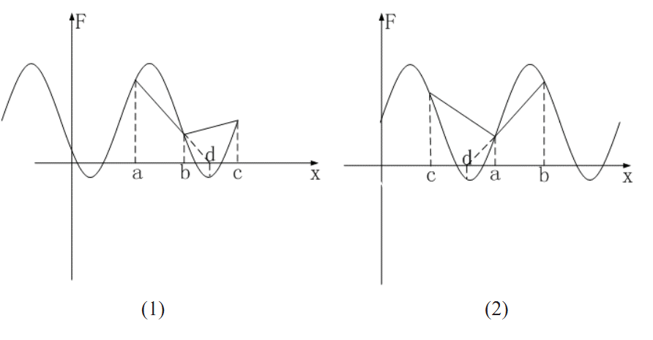
区间细化
区间细化是针对非临界区间，区间扩展是针对临界区间
如上图，假设比较运算符是 < ，那么对于上图(a,b)区间是无解的前两种情况，注意这里我们考察的是非临界区间，
也就是说a的左边和b的右边还是有区间的情况，区间细化规则是这样的：求解区间(a,b)拟合曲线的零点d，假如d落
到左邻居或者右邻居区间，那么就可以做区间细化，否则不处理 。（论文和代码都是这么做的）
ZY的做法是直接把零点d加入到预测解的list中，其实应该返回一个解区间(d,c)或者（c,d）
但是事后分析，ZY的做法有一定的道理，虽然论文中没有提及，但是添加零点对于求解涉及到线性约束的等式还是有一定的增益的，

Slide 25
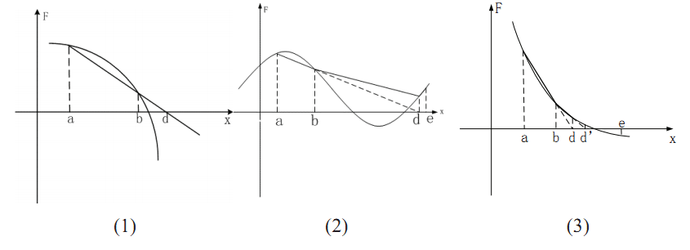
区间扩展
区间扩展是针对临界区间，如下图假设比较运算符是 < ，先只考虑右临界区间（也就是说b是右边最后一个拟合节点），左临界区间做法类似
当Lbd >= Lmin (Lmin为最小区间长度，实验参数)且 Lbd <= 2* Lab,如图1，在(b,d)为扩展区间，添加零点d为预测解
当Lbd > 2* Lab 的时候，在（d- Lab /2， d+ Lab /2 ）作为扩展区间，添加黄金分割点e为预测解
当Lbd < Lmin的时候，取预测解为e为b+Le或者a-Le ，添加e为预测解（Le是实验参数，远大于Lmin）
总体来说：对于有解的直接求出解区间，其余的去做区间的细化或者扩展以求出预测解。

Slide 26
我的想法
因为我们面对的CUDA的最细的粒度就是thread，每一个thread都用着自己的存储单元，所以我准备把每一个拟合点作为最小的并行化计算的单元。
参考LFF 并行算法设计的txt文件

